Slide 1
Формирование экологической культуры обучающихся посредством исследовательской работы
Закирова Наталья Михайловна,
учитель биологии МКОУ «Лицей с кадетскими классами
имени Г.С. Шпагина» город Вятские Поляны
Кировской области

Slide 2
Исследовательская деятельность обучающихся
Деятельность учащихся, связанная с решением творческой, исследовательской задачи с заранее неизвестным решением.

Slide 3
Этапы организации исследовательской деятельности
1. Организационно- подготовительный.
При работе с обучающимися на занятиях внеурочной деятельности выявляются ученики, которым интересно проводить исследования по изучению природы, своего организма. Формируется группа учащихся, желающих работать в исследовательском направлении.

Slide 4
Этапы организации исследовательской деятельности
2. Теоретическая подготовка.
На теоретических занятиях знакомимся с научно- исследовательской деятельностью на примерах работ известных ученых – М.В. Ломоносова, К.А. Тимирязева, И.П. Павлова. Основной метод – метод научного познания. Повторяем правила техники безопасности.

Slide 5
Этапы организации исследовательской деятельности
3. Практическая подготовка.
Учащиеся учатся:
пользоваться измерительными приборами,
составлять таблицы, графики, диаграммы,
применять компьютерные технологии при составлении отчетов.

Slide 6
Этапы организации исследовательской деятельности
3. Практическая подготовка.
Учащиеся учатся:
пользоваться каталогами в библиотеке,
систематизации документов в архивах,
систематизации
документов в архивах,
составлять библиографию.

Slide 7
Обзор литературы
Правильное оформление цитат из книг, журналов, интернет- ресурсов
Составление библиографического списка
Ученикам дается вариант оформления цитат из разных источников литературы, они ищут ошибки и исправляют их.
Правильное оформление библиографического списка
«Нитраты в овощах и фруктах – как от них избавиться» https://ibeauty-health.com/zdorovoe_pitanie/kak-izbavitsya-ot-nitratov-i-pesticidov-v-ovoshhax-i-fruktax.html
«Что такое нитраты и чем они опасны?» https://labuda.blog/47346
Экология родного края / Под ред. Т.Я.Ашихминой. – Киров,: Вятка, 1996.
«Нитраты и нитратомер | Азбука здоровья» https://azbyka.ru/zdorovie/nitraty-v-ovoshhah-i-fruktah-stoit-li-pokupat-nitratomer
«Нитраты в овощах: что такое нитраты и откуда они берутся в овощах?» http://zagorodnaya-life.ru/nitraty-v-ovoshhax-chto-takoe-nitraty-i-otkuda-oni-berutsya-v-ovoshhax/

Slide 8
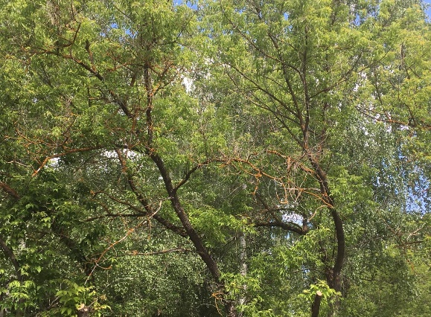
Этапы организации исследовательской деятельности
4. Выбор и утверждение темы исследования.
Определяем круг проблем, формулируем темы исследований.
Рассматриваем
возможность
использования данной темы на уроках, во внеурочных мероприятиях.

Slide 9
Выбор темы
Учителем
Учеником
Родителем
Актуальна
Лично значима
Интересна
Представлена практической частью
Тема выбрана учителем – «Биоиндикация воздушного загрязнения по сосне обыкновенной» (экологически значима, перспективна)
Тема выбрана учеником – «Влияние типа темперамента на успешность учебной деятельности подростков» (лично значима, связана с будущей профессией –психолог)
Тема выбрана родителем – «Анализ пищевых добавок в продуктах питания, их влияние на здоровье человека (важна для здоровья своего ребенка)

Slide 10
Этапы организации исследовательской деятельности
5. Планирование исследовательской деятельности.
Постановка цели
Планирование хода эксперимента
Проведение эксперимента, сбор данных
Анализ полученных результатов
Выводы, сделанные на основе результатов исследования

Slide 11
Подготовительный этап
Знакомство со структурой работы
Определение цели, задач, гипотезы, методов исследования
Составление плана обзора литературы
Подбор источников литературы
Составление плана исследования
Цель пишется с существительного: изучение снежного покрова города Вятские Поляны, проведение физического и химического анализа снега.
Задачи пишутся с глаголов: изучить литературу по исследованию снега как индикатора чистоты воздуха, разработать рекомендации по улучшению состояния снежного покрова в городе.
Выдвигается гипотеза как предположение: чем дальше источник искусственного загрязнения воздуха, тем чище снег

Slide 12
Практическая часть
Поиск и подбор методик исследования
Проведение практической работы
Фиксация результатов опытов
Обработка результатов
Оформление результатов исследования в виде приложений (диаграмм, таблиц, схем)
Формулировка выводов

Slide 13
Этапы организации исследовательской деятельности
6. Оформление текста работы.
Написание оглавления, введения, обзора литературы, описание практической части, заключения

Slide 14
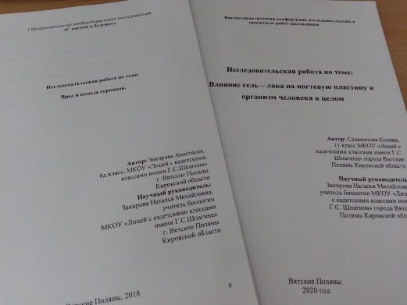
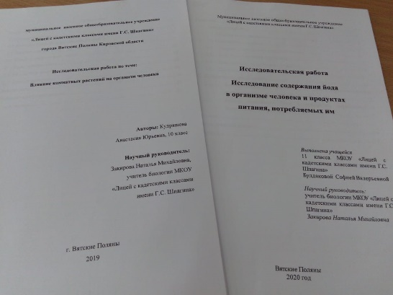
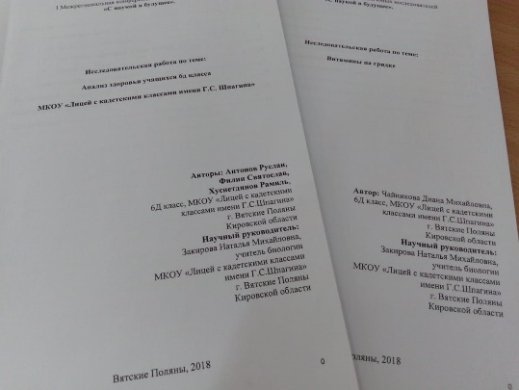
Создание текстового документа
Оглавление
Введение (актуальность, цель, задачи, гипотеза, методы)
Литературный обзор
Практическая часть (описание методик, результаты исследования)
Заключение
Библиографический список
Приложения

Slide 15
Этапы организации исследовательской деятельности
7. Подготовка к защите научной работы.
Составление плана презентации
Отбор материала на слайды
Подбор дизайна

Slide 16
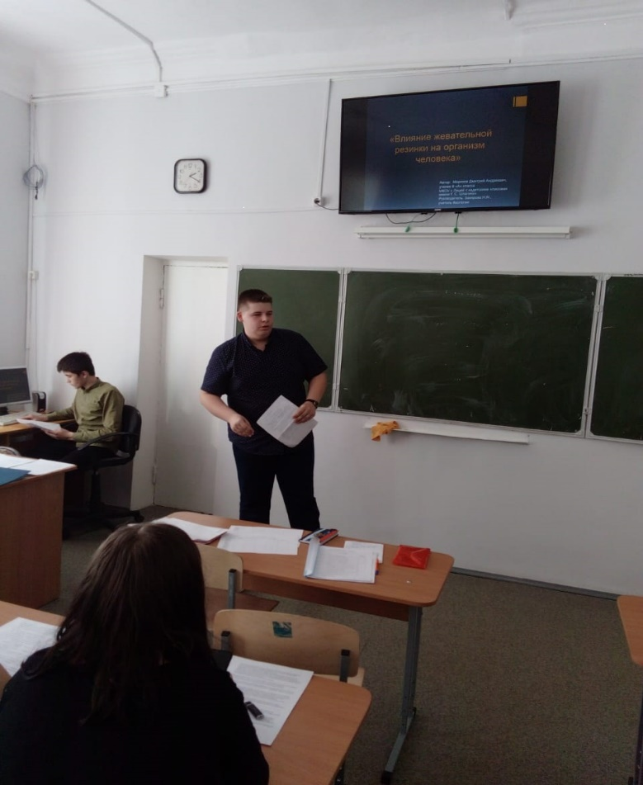
Создание текста выступления
Отбор материала
Соответствие текста выступления содержанию слайдов
Регулировка времени выступления
Репетиция выступления
1 слайд. Добрый день, уважаемые члены жюри, представляю Вашему вниманию исследовательскую работу по теме «Влияние противогололёдных реагентов на окружающую среду».
2 слайд. В настоящий момент большинство населённых пунктов прибегают к использованию противогололёдных реагентов во избежание несчастных случаев, в том числе и автомобильных катастроф. Однако вещества, входящие в состав противогололёдных реагентов, могут приносить ущерб живой и неживой природе.
3 слайд. Цель данной работы - изучение состава противогололёдных реагентов и их влияние на окружающую среду .Задачи исследования представлены на слайде.

Slide 17
Система работы по подготовке исследовательских работ
Этапы работы
Ежегодно
1. Знакомство с видами исследовательских работ 2. Изучение алгоритма создания исследовательских работ 3. Выбор темы 4. Составление плана работы 5. Отбор литературы 6. Отбор методик для практической части 7. Оформление текста работы 8. Создание презентации 9. Создание текста выступления 10. Защита работ на конференциях, олимпиадах, конкурсах.
Складывается система наставничества: опытные ученики консультируют начинающих исследователей
Идет поэтапный прирост работ – добавление новых методик исследования
Расширяется круг участия обучающихся в конференциях
Привлекаются преподаватели ВятГУ для повышения теоретического уровня обучающихся по написанию работ

Slide 18
Ежегодное участие во Всероссийской олимпиаде по экологии (в олимпиаде есть тур проектных работ)
Результативность проектной и исследовательской деятельности обучающихся
Год | Школьный этап | Муниципальный этап | Областной этап
2021-2022 | 4 победителя 17 призеров | 11 призеров | 1 призер
2022 -2023 | 2 победителя 16 призеров | 4 призера | 1 участник
2023-2024 | 4 победителя 23 призера | 6 призеров | 2 участника

Slide 19
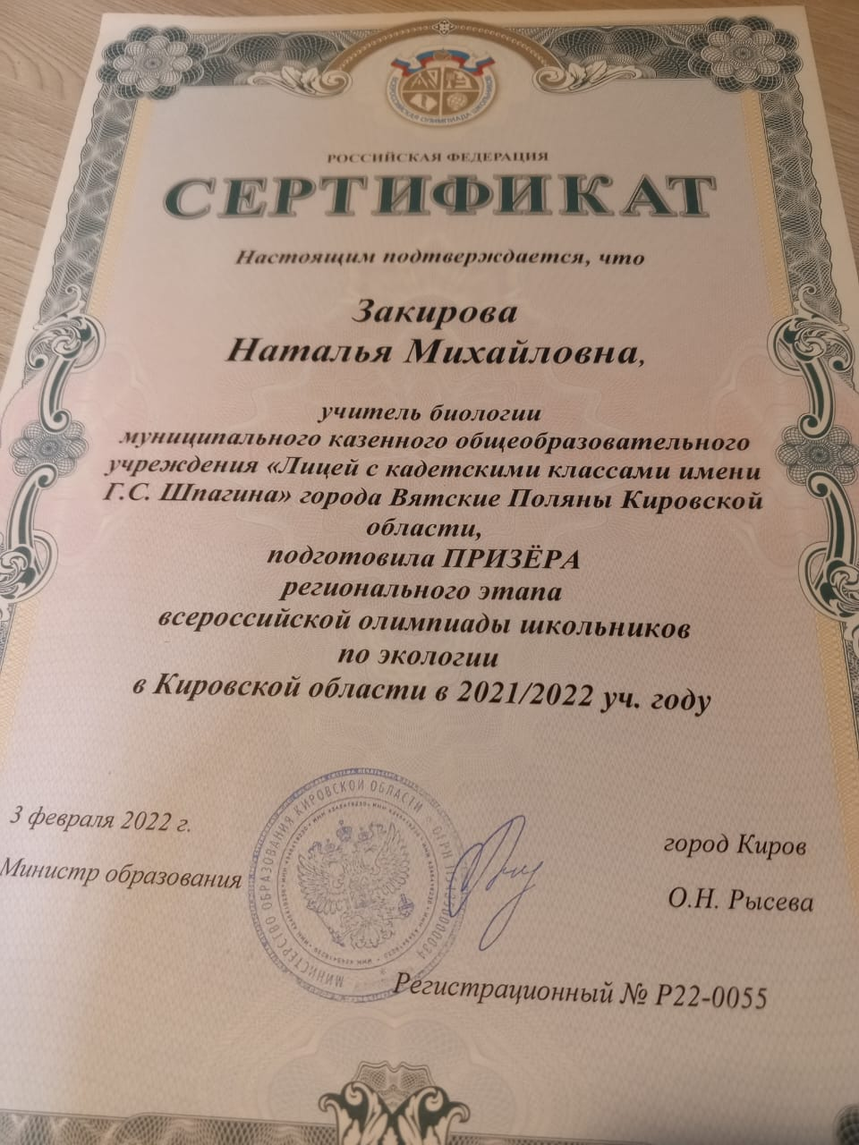
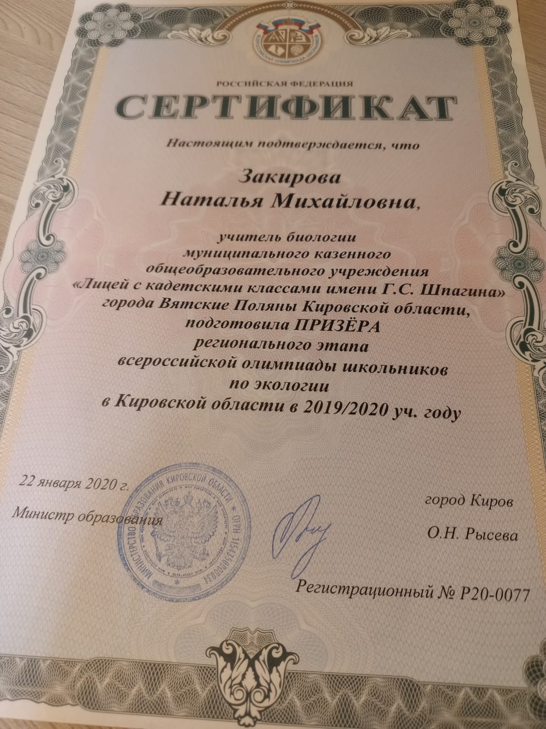
Результативность проектной и исследовательской деятельности обучающихся

Slide 20
Ежегодное участие в конференциях и конкурсах исследовательских работ
Результативность проектной и исследовательской деятельности обучающихся
Год | Школьный уровень | Муниципальный уровень | Областной , межрегиональный уровень
2019-2020 | 2 победителя 4 призера | 1 победитель 2 призера | 1 призер
2020-2021 | 2 победителя | 1 победитель 1 призер | 1 призер
2021-2022 | 2 победитель 1 призер | 2 призера | 3 призера
2022-2023 | 1 победитель | - | 2 призера
2023-2024 | 1 победитель, 4 призера | Итоги будут позже | 2 призера

Slide 21
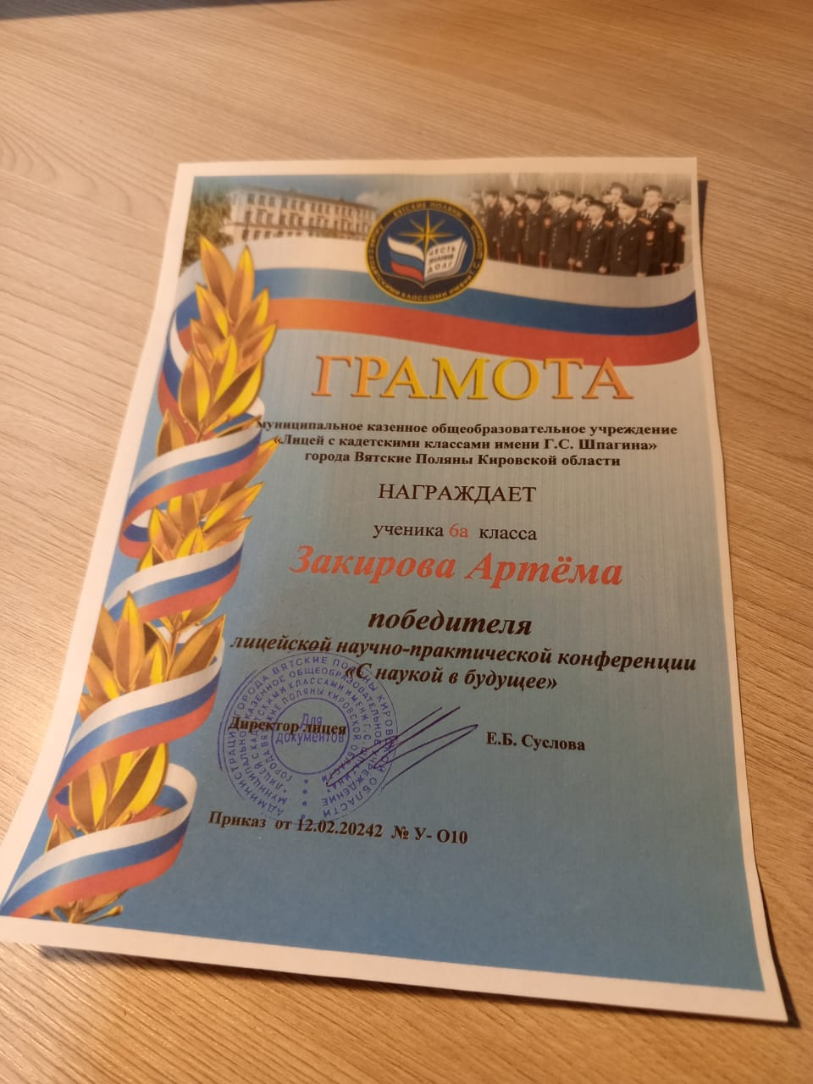
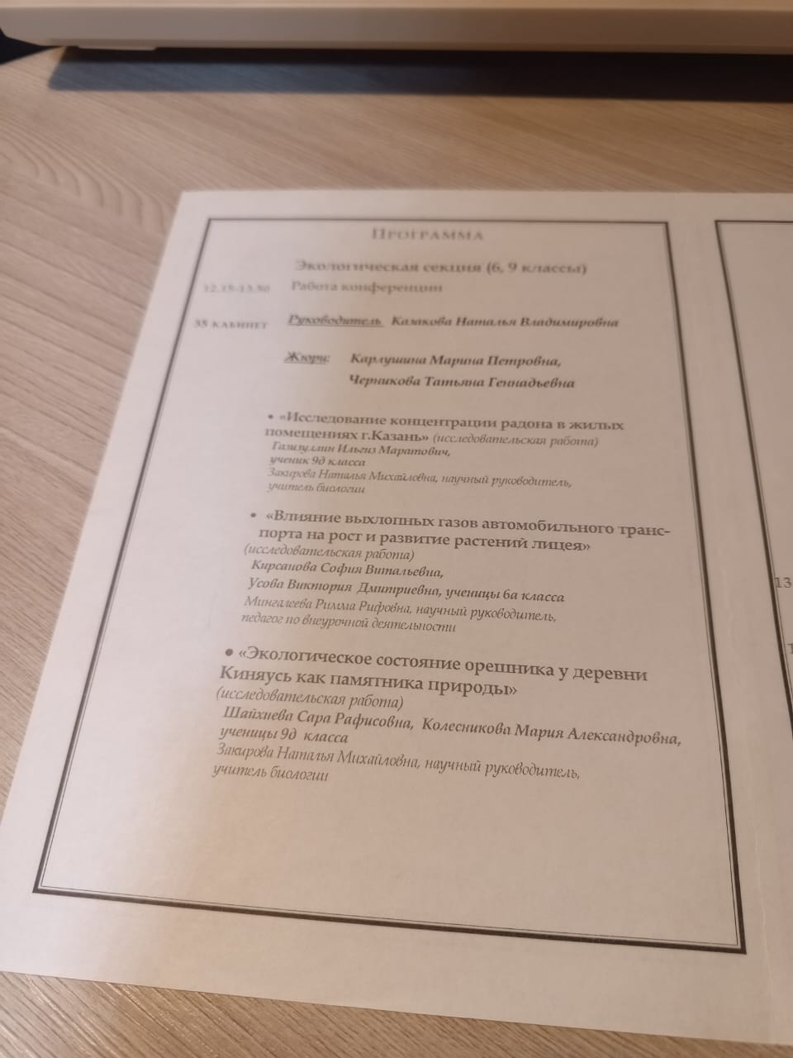
Школьные конференции

Slide 22
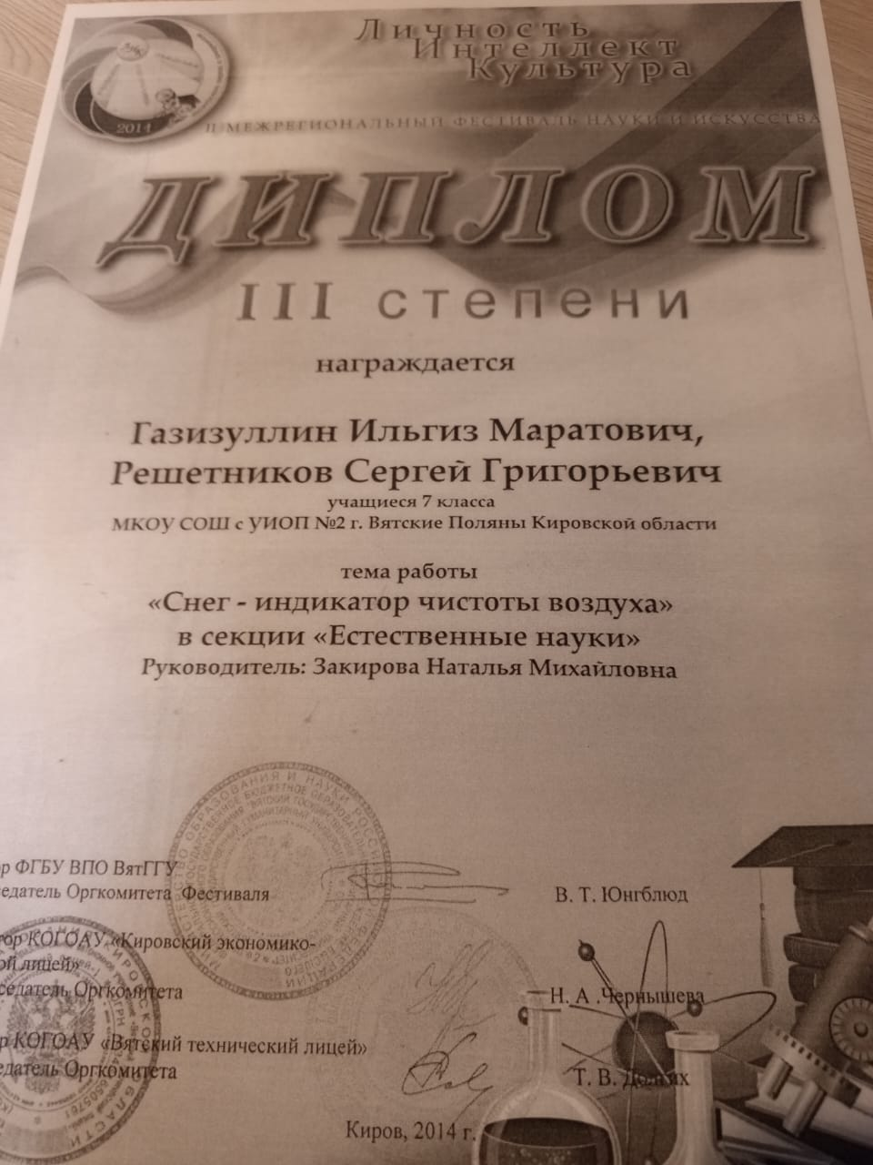
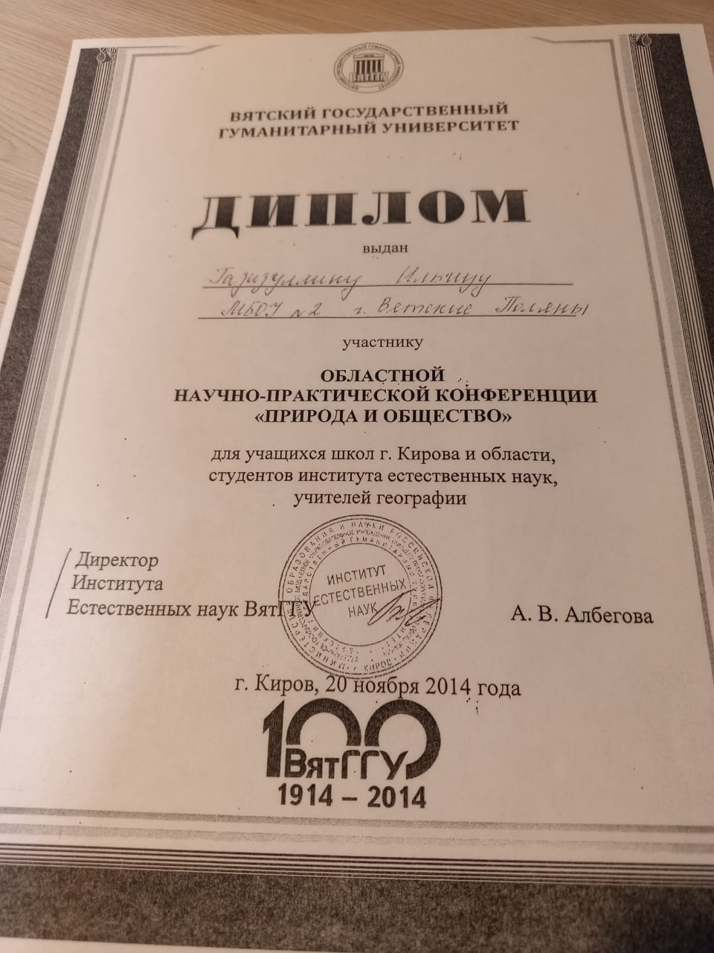
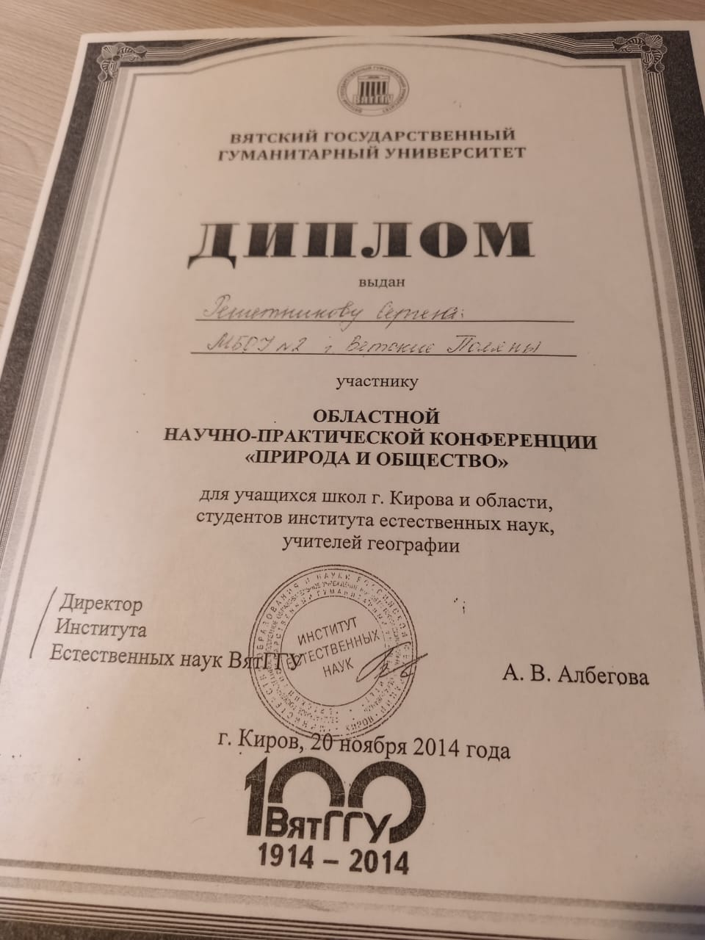
Областные конференции

Slide 23
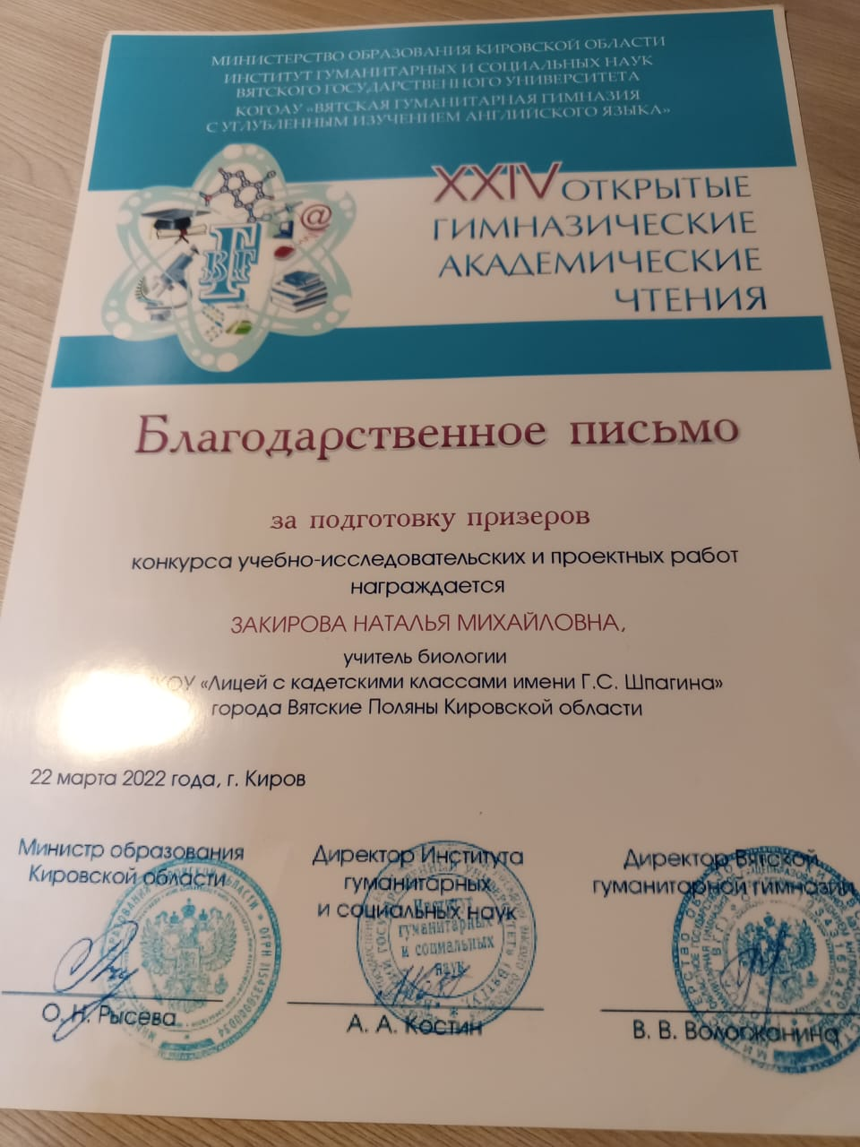
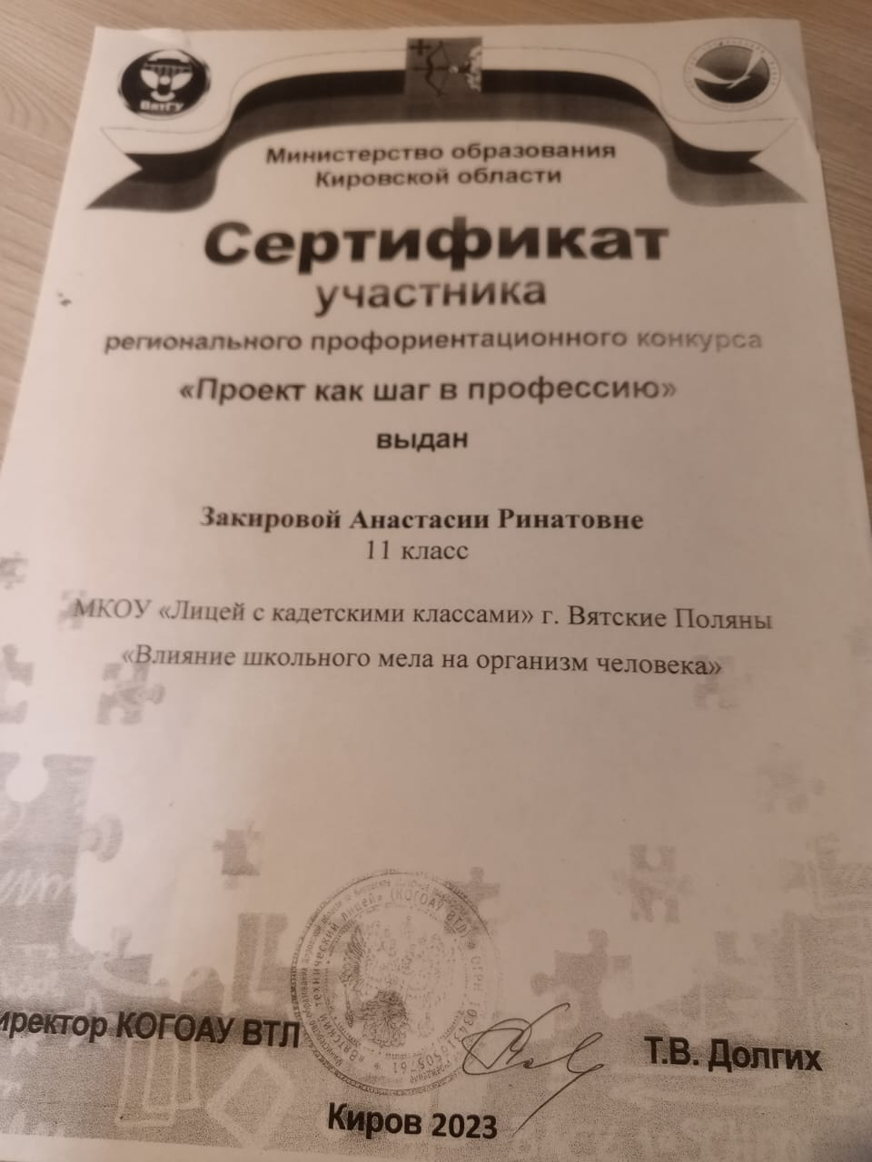
Областные конференции

Slide 24
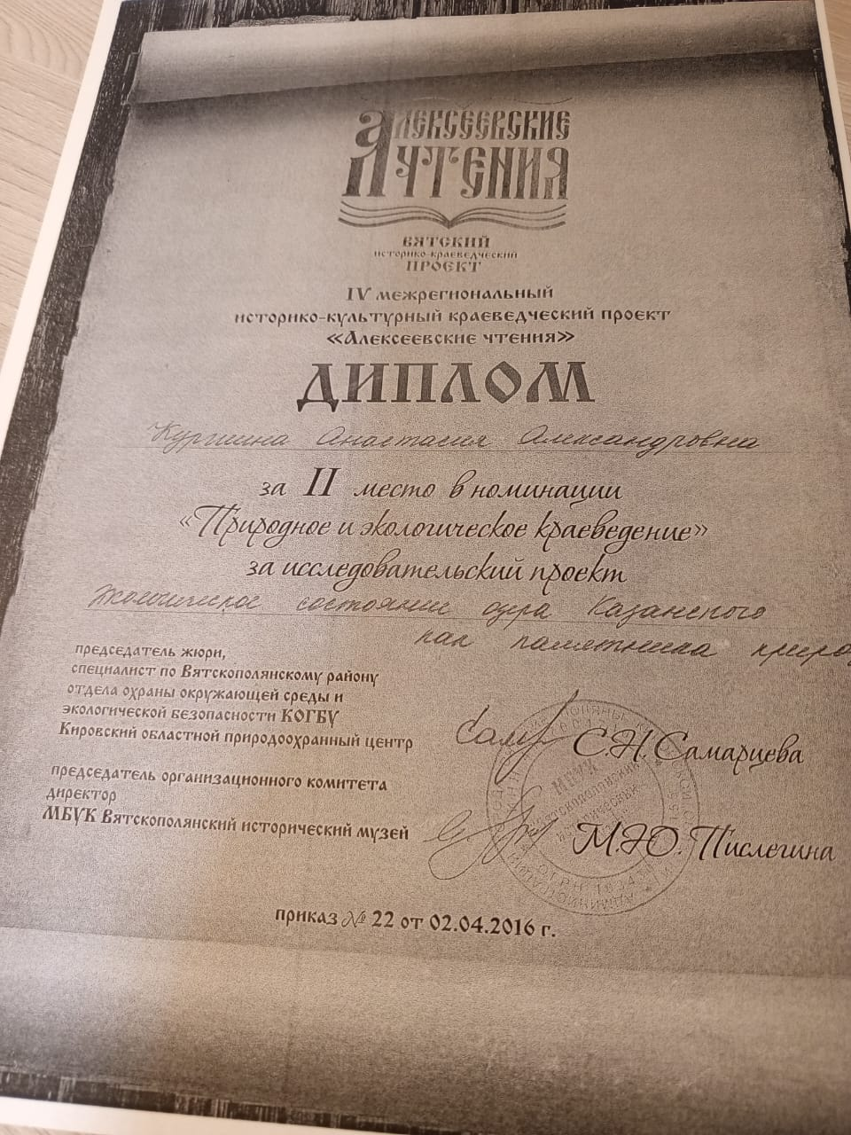
Межрегиональные конференции

Slide 25
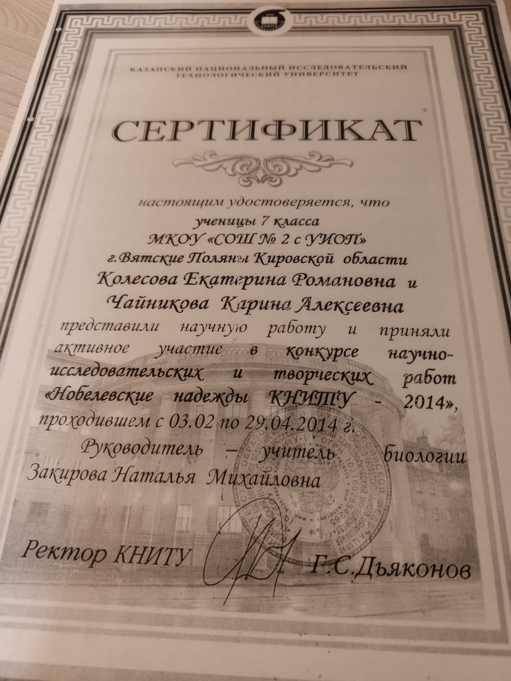
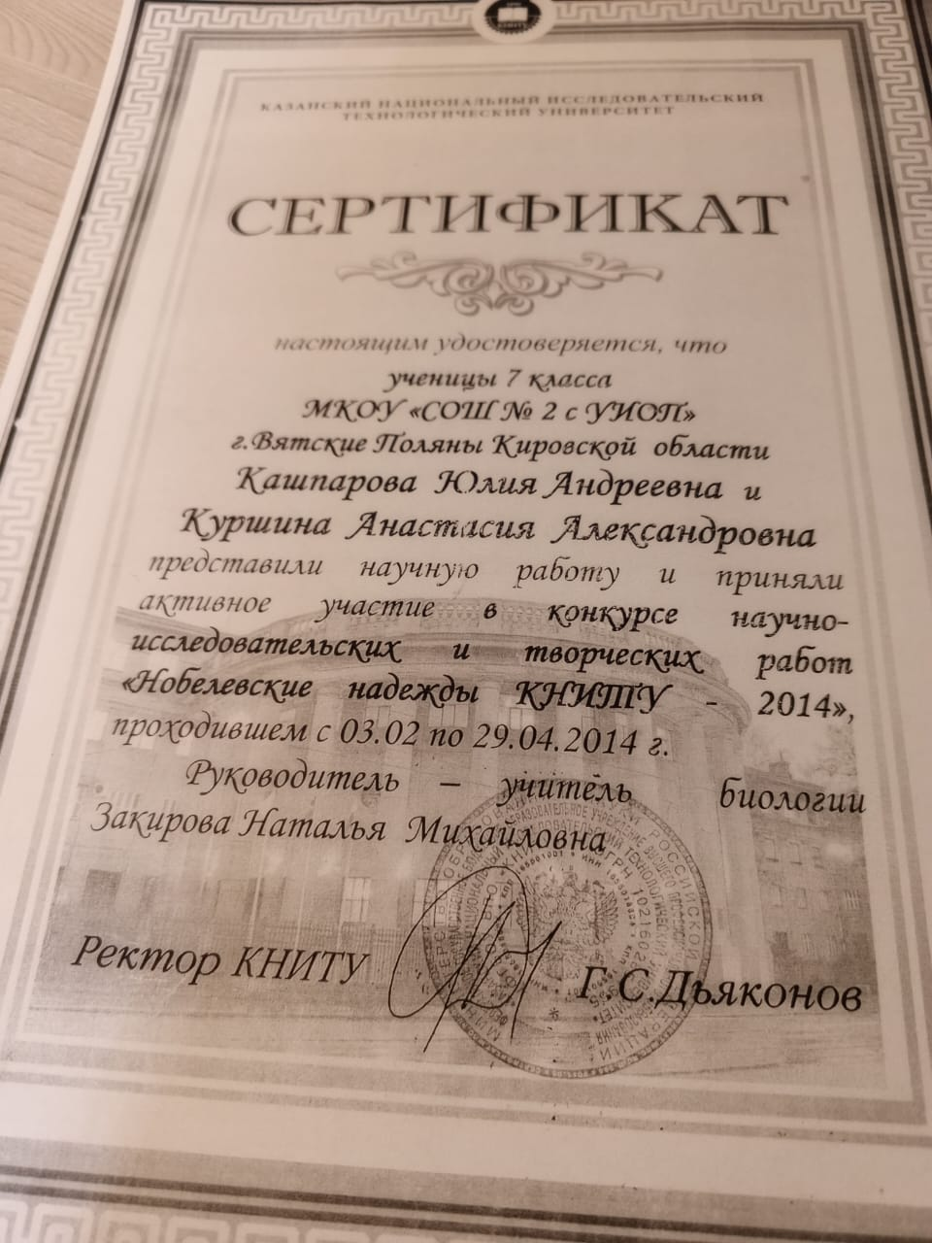
Межрегиональные конференции

Slide 26
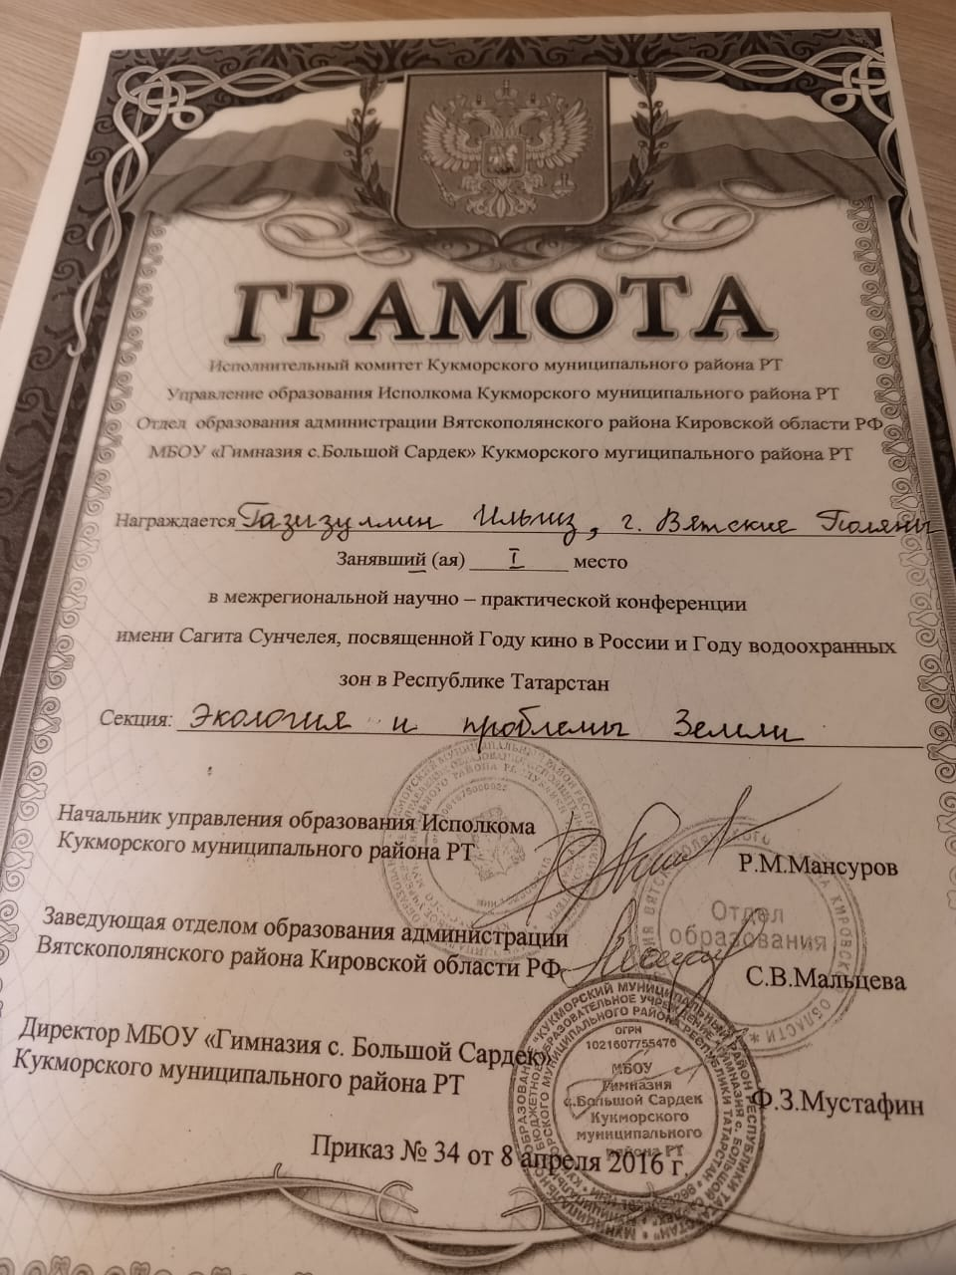
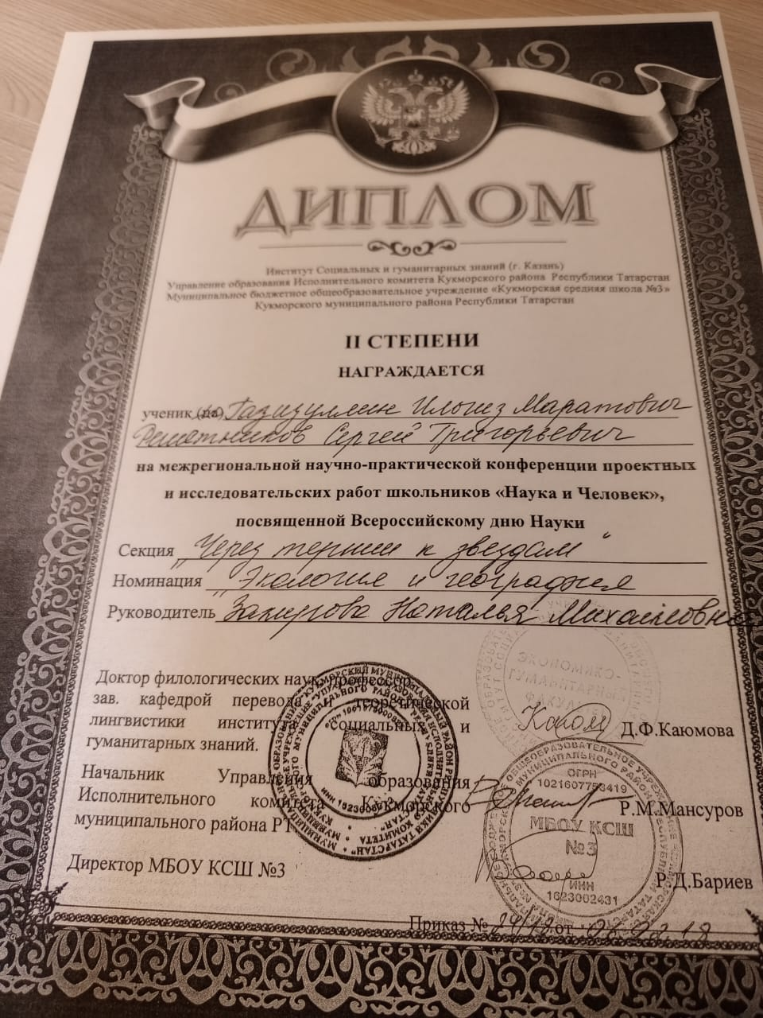
Межрегиональные конференции

Slide 27
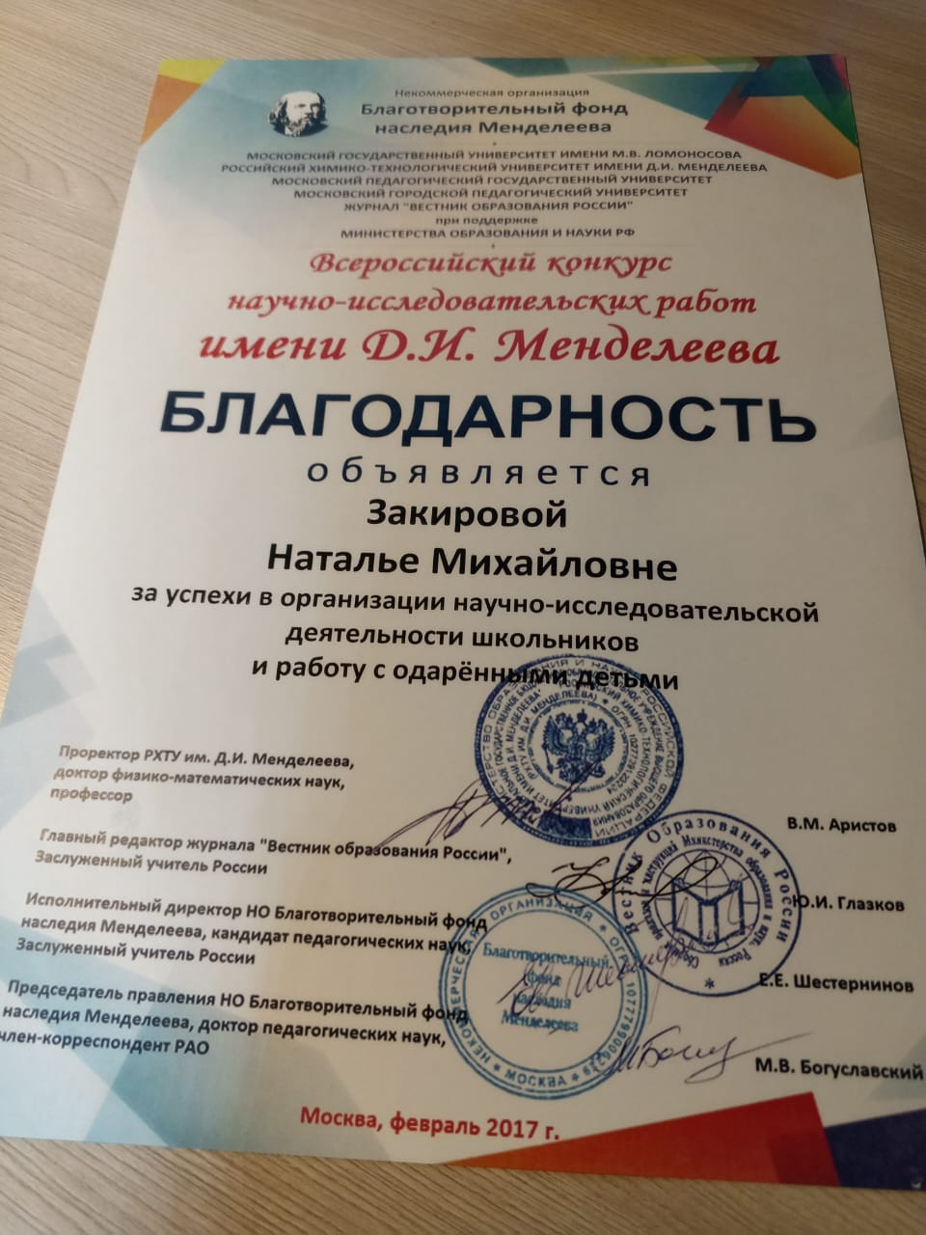
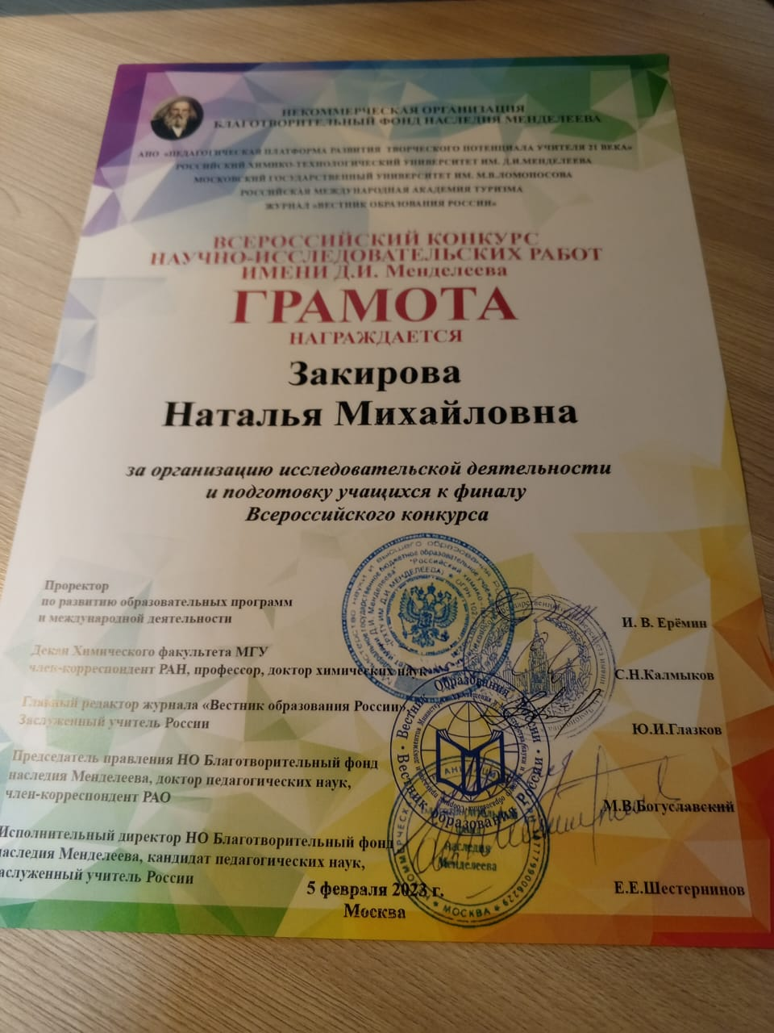
Всероссийские конференции

Slide 28
Международные конференции

Slide 29
Результативность исследовательской деятельности обучающихся
Защита индивидуальных проектов выпускниками на высоком уровне, призовые места
Приобретение умений обучающимися создавать исследовательские работы
Поступление выпускников 9 и 11 классов в ВУЗы и колледжи, связанные с биологией – ВятГУ, КХТИ, КГМА, Уржумский медицинский колледж, медико-фармацевтический колледж Казанского государственного медицинского университета
Интериоризация,
использование данных исследований в жизни (выращивание крепкой и здоровой рассады, осмысление экологических проблем – влияние противогололедных реагентов на окружающую среду, исследование вреда и пользы полиэтилена)
По результатам анкетирования увеличилась доля обучающихся, ведущих здоровый образ жизни

Slide 30
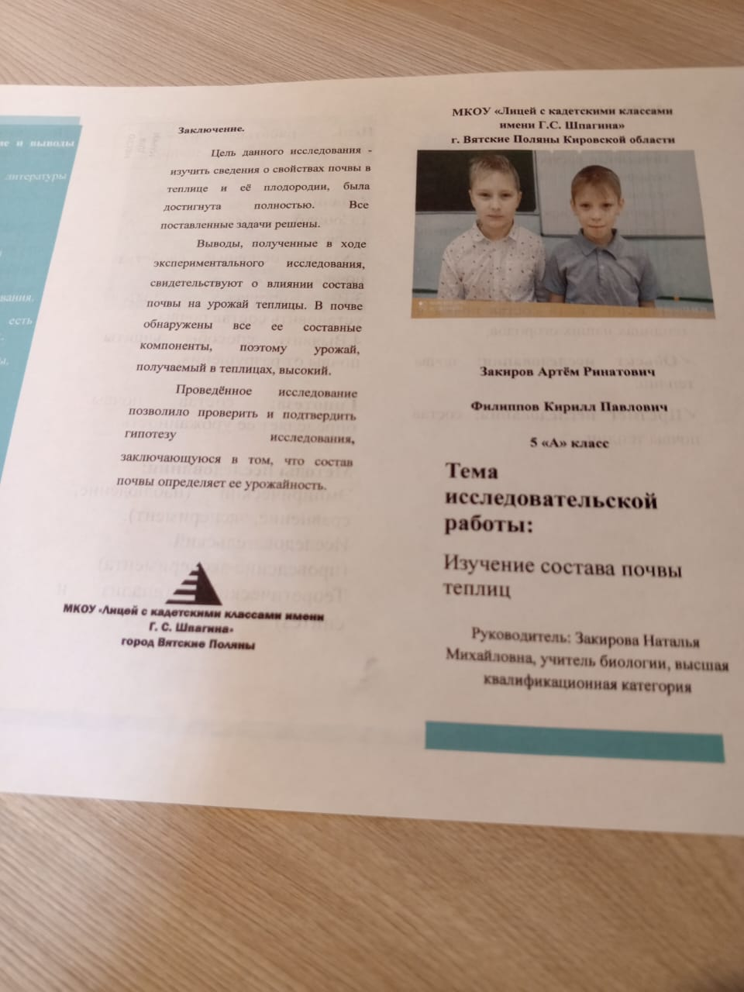
Результативность исследовательской деятельности обучающихся

Slide 31
Результативность исследовательской деятельности обучающихся

Slide 32
Результативность исследовательской деятельности обучающихся

Slide 33
Диссеминация опыта моей работы по проектной и исследовательской деятельности
Год | Мероприятие | Название выступления
2016 | Межрегиональный методический семинар «Построение образовательного пространства лицея на основе деятельностного подхода» | «Проектная и исследовательская деятельность как ресурс развития и ученика»
2019 | Межрегиональный семинар «Моделирование процессов управления качеством образования на основе ВСОКО» | «Работа с индивидуальным проектом как основа достижения метапредметных результатов»
2021 | Заседание школьного методического объединения | «Методика создания и представления исследовательских работ»

Slide 34
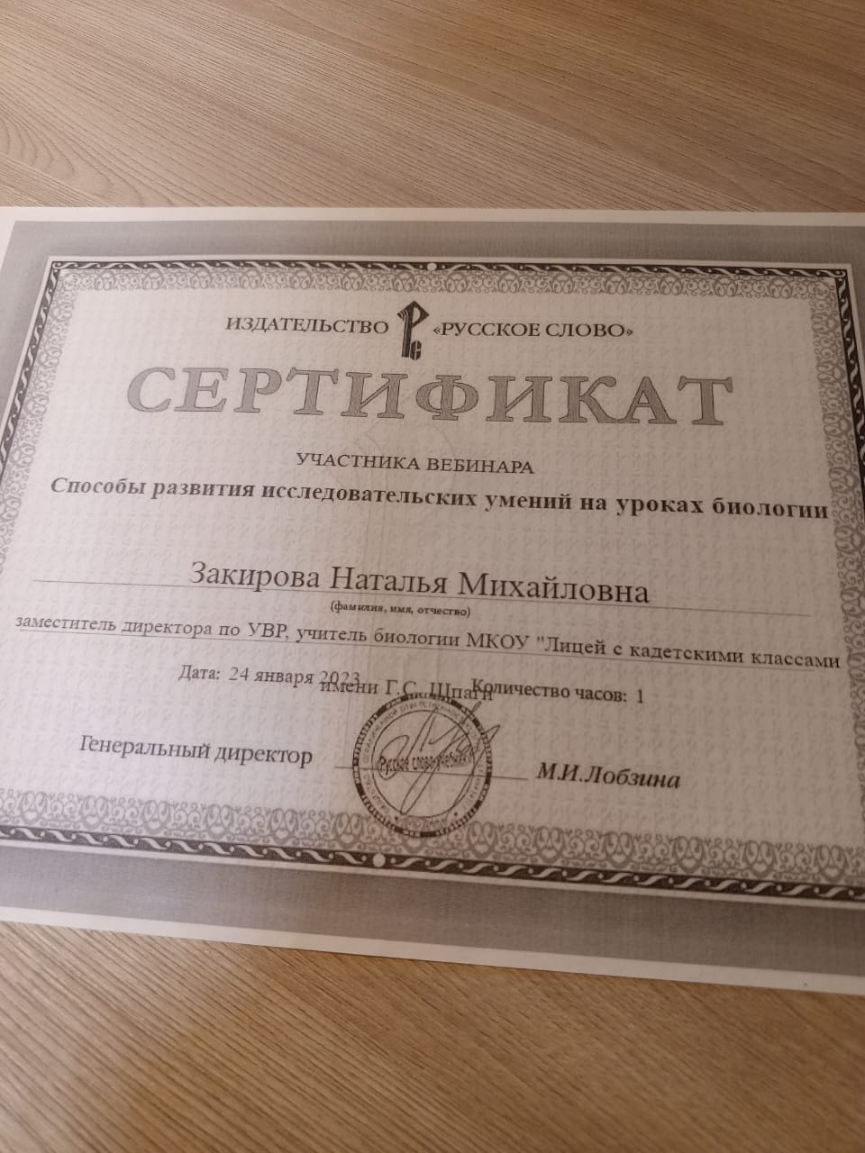
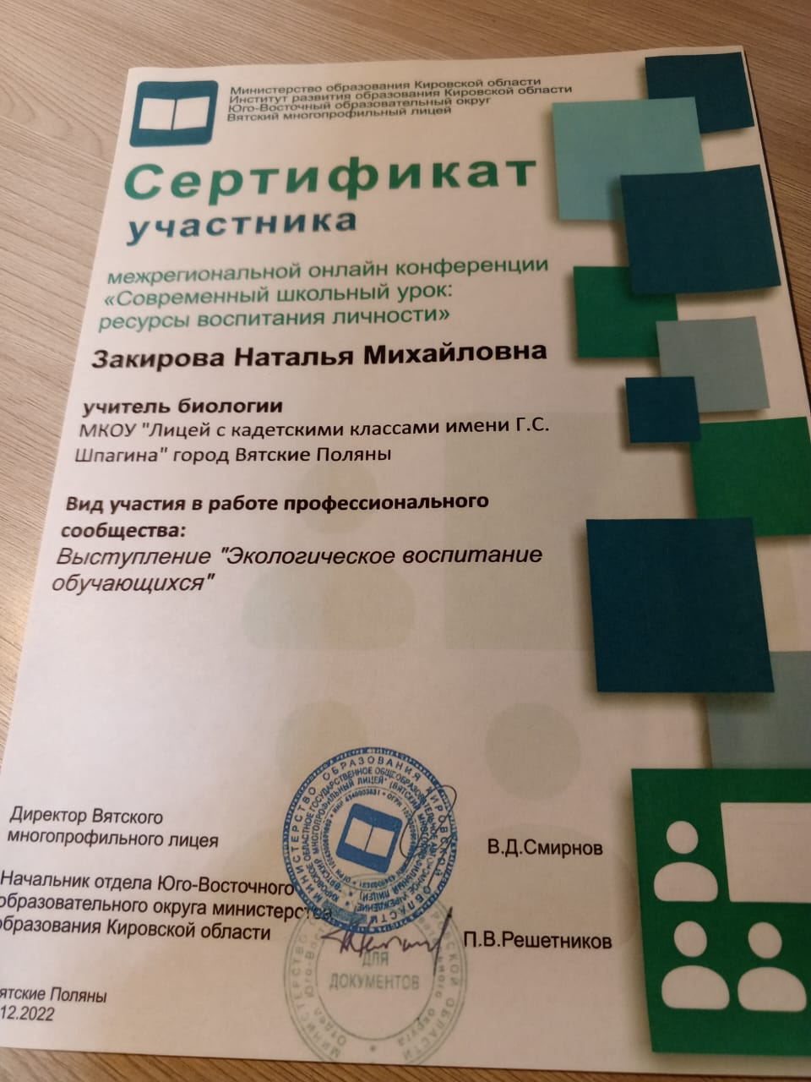
Диссеминация опыта моей работы по проектной и исследовательской деятельности

Slide 35
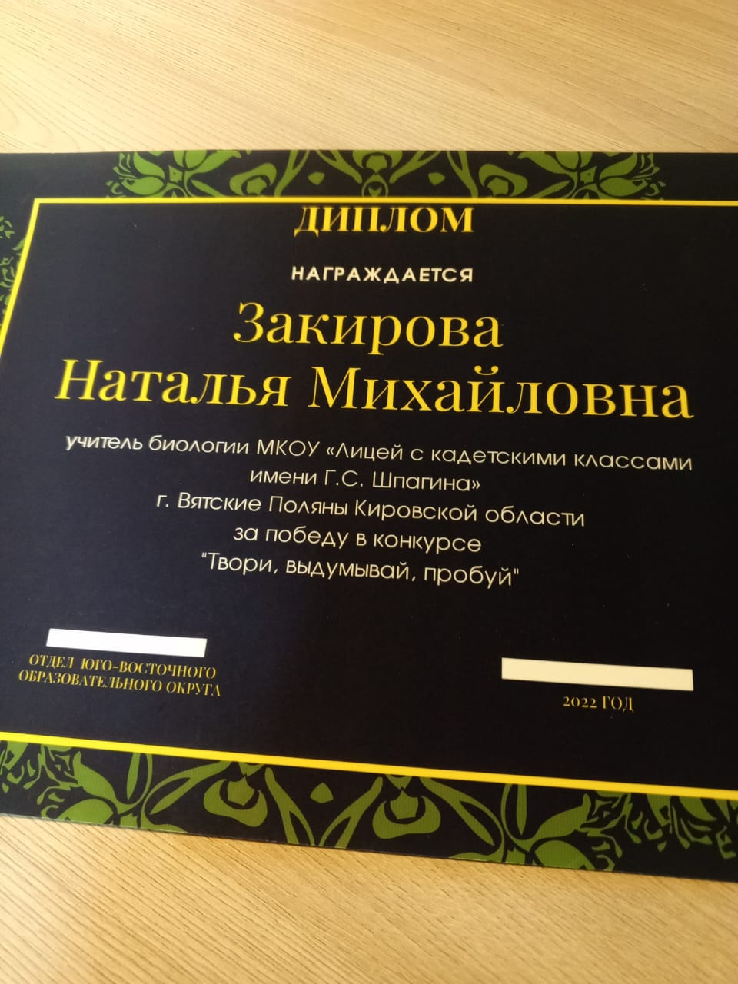
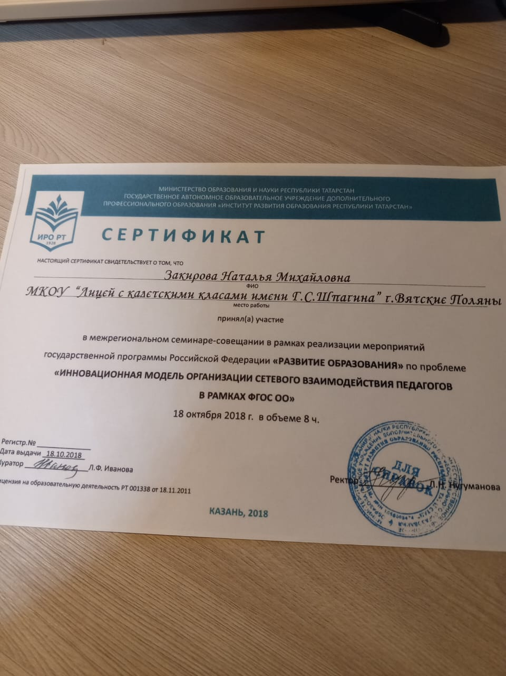
Диссеминация опыта моей работы по проектной и исследовательской деятельности

Slide 36
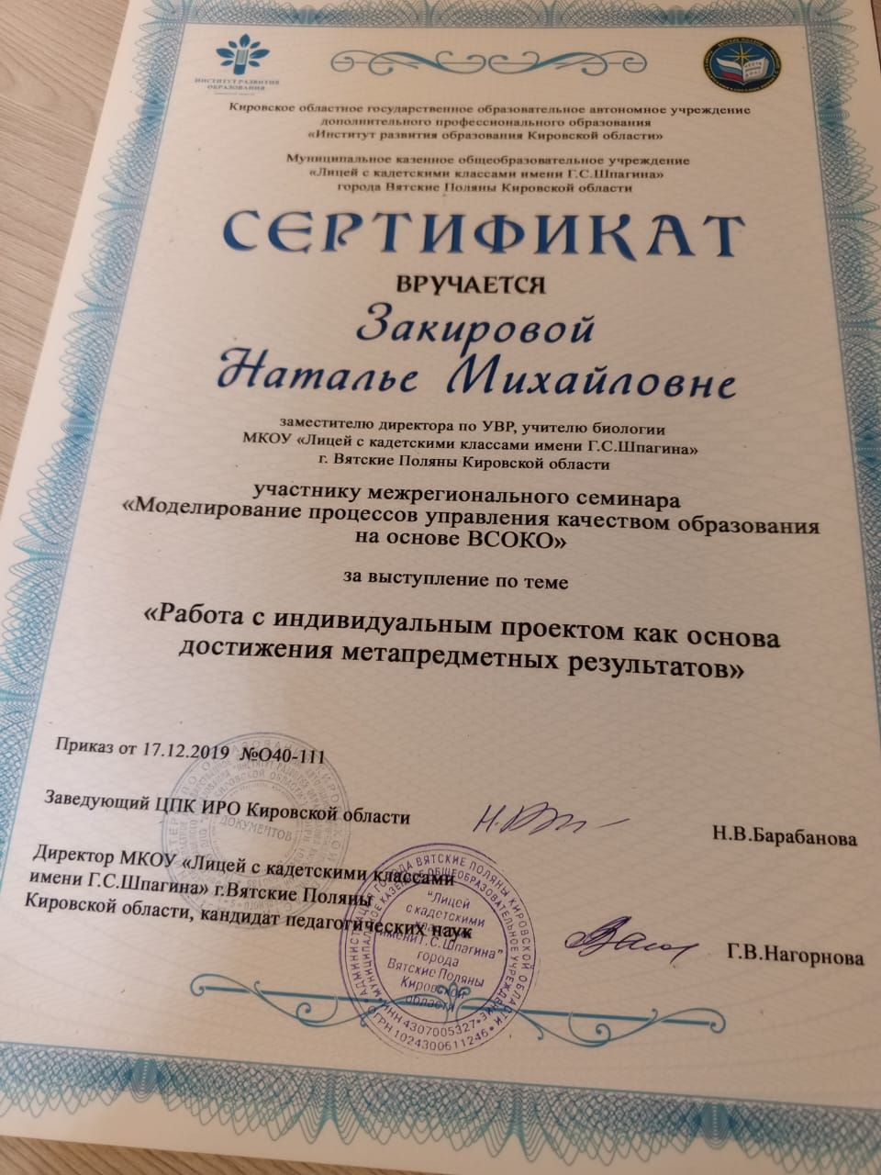
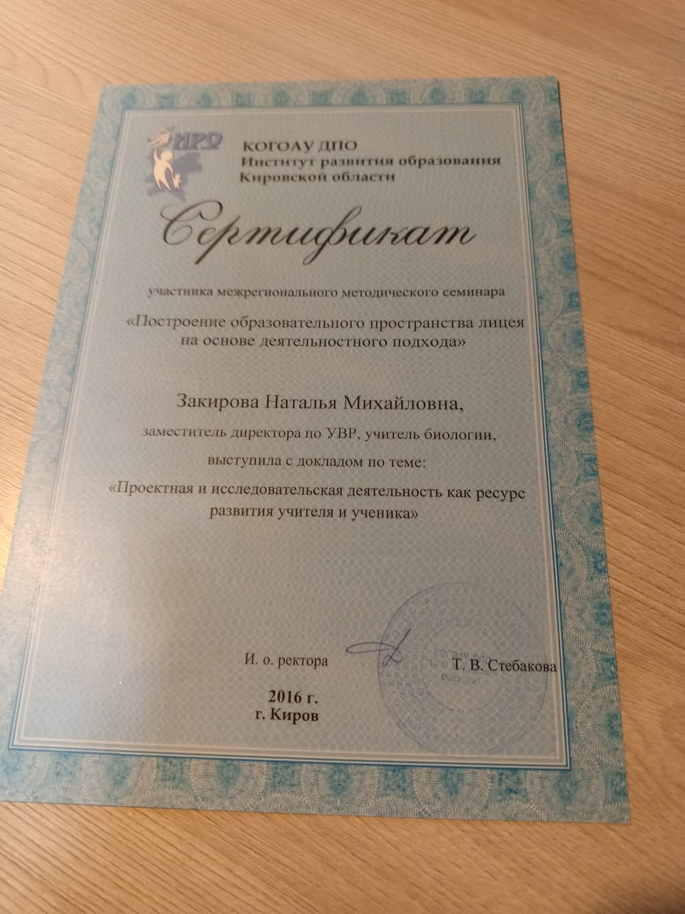
Диссеминация опыта моей работы по проектной и исследовательской деятельности

